Slide 1
TPN°6: Programación Dinámica
Algoritmos y Estructuras de Datos

Slide 2
PROGRAMACIÓN DINÁMICA
Estrategia para resolver problemas de optimización, que divide en subproblemas más pequeños, los cuáles resuelve, guardando los resultados para no calcularlos más de una vez

Slide 3
PROGRAMACIÓN DINÁMICA
PRINCIPIO DE OPTIMALIDAD
En una secuencia de decisiones óptima toda subsecuencia ha de ser también óptima
PROGRAMACIÓN
DINÁMICA
Puede aplicarse a problemas donde falla D&C y Greedy
Gran cantidad de subproblemas
Subproblemas cuyas soluciones parciales se solapan
Grupos de subproblemas de distinta complejidad
Se producen varias secuencias de decisiones y al final se sabe cuál es la mejor de ellas
Eficiente
Resuelve el problema etapa por etapa en forma sistemática

Slide 4
PROGRAMACIÓN DINÁMICA
Fibonacci
Dar vuelto
a un cliente
Cálculo de coeficientes binomiales
Algoritmo de Floyd
EJEMPLOS DE APLICACIÓN
Algoritmo de Warshall
Problema de la mochila múltiple
Problema de la mochila 0/1
Multiplicación óptima de matrices

Slide 5
PROGRAMACIÓN DINÁMICA
Dado un monto X en pesos, indicar cuál es la menor cantidad de monedas
que son necesarias para pagarlo exactamente (asumiendo que tengo cantidad ilimitada de cada tipo)
El algoritmo Greedy funciona solamente en número limitado de casos

Slide 6

PROGRAMACIÓN DINÁMICA
PROBLEMA DE MONEDA
OBJETIVO ► Utilizar la menor cantidad de monedas para formar un monto X
Tengo que entregar un monto X en pesos
Denominación de las monedas: D = {$2, $3, $5}
Cantidad ilimitada de monedas
X = | 0 | 1 | 2 | … | Vuelto
d₁
d₂
… |  |  |  | C(i,j)
d_{n}

Slide 7
PROGRAMACIÓN DINÁMICA
∞ , j<0 ∨ i≤0
0 , j=0
min ( C(i-1, j), 1 + C(i, j-di) )
C(i, j) =
….... ¿Qué sucede con la primera fila de la tabla?
X = | 0 | 1 | 2 | 3 | 4 | 5 | 6 | 7
d₁ = 2
d₂ = 3
d₃ = 5
0
0
0
∞
1
∞
2
∞
3
∞
∞
1
1
2
2
2
3
∞
1
1
2
1
2
2

Slide 8
PROGRAMACIÓN DINÁMICA
¿Cómo obtengo las monedas que tengo que entregar como vuelto?
X = | 0 | 1 | 2 | 3 | 4 | 5 | 6 | 7
d₁ = 2
d₂ = 3
d₃ = 5
0
0
0
∞
1
∞
2
∞
3
∞
?
∞
1
1
2
2
2
3
?
?
∞
1
1
2
1
2
2
S = { , }
$5
$2

Slide 9
PROGRAMACIÓN DINÁMICA
Dado un monto X en pesos, indicar cuál es la menor cantidad de monedas
que son necesarias para pagarlo exactamente
Cantidad limitada de monedas de cada denominación

Slide 10
PROGRAMACIÓN DINÁMICA
∞ , j<0 ∨ i≤0
0 , j=0
min ( k + C(i-1, j-k*di) )
C(i, j) =
k = 0,..m_{i}
….... ¿Qué sucede con la primera fila de la tabla?
X = | 0 | 1 | 2 | 3 | 4 | 5 | 6 | 7
d₁ = 2 m₁ = 2
d₂ = 3 m₂ = 6
d₃ = 5 m₃ = 3
0
0
0
∞
1
∞
2
∞
∞
∞
∞
1
1
2
2
2
3
∞
1
1
2
1
2
2

Slide 11
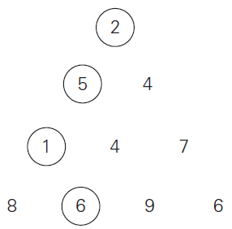
PROGRAMACIÓN DINÁMICA
Se disponen números enteros positivos en un triángulo equilátero de base n.
Se desea encontrar la suma mínima descendiendo desde el vértice superior del triángulo hasta su base a través de una secuencia de números adyacentes (indicados en la figura mediante círculos)

Slide 12
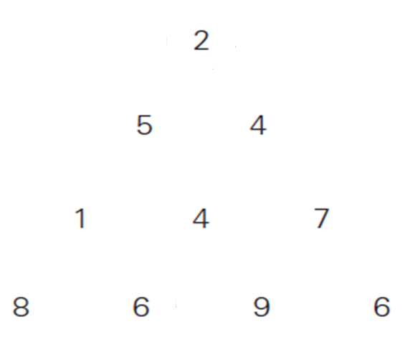
PROGRAMACIÓN DINÁMICA
2
7
6
?
8
10
13
16
14
19
19

Slide 13
PROGRAMACIÓN DINÁMICA
OBJETIVO ► Lograr la suma mínima desde el vértice superior del triángulo hasta su base a través de una secuencia de números adyacentes
PROBLEMA SUMA MINIMA TRIANGULO
Tengo que encontrar cuáles son los números que forman esa suma mínima
ALGORITMO
Entrada: Matriz triangular inferior Tnxn
Salida: suma mínima

Slide 14
PROGRAMACIÓN DINÁMICA
Tabla de Suma Mínima
Entrada
 | 0 | 1 | 2 | 3 | 4
1 | 0 | 0 | 0 | 0 | 0
2 | 0 | 0 | 0 | 0 | 0
3 | 0 | 0 | 0 | 0 | 0
4 | 0 | 0 | 0 | 0 | 0
Columnas
T4x4
Niveles
2 | 0 | 0 | 0
5 | 4 | 0 | 0
1 | 4 | 7 | 0
8 | 6 | 9 | 6
Filas
(niveles)

Slide 15
PROGRAMACIÓN DINÁMICA
2
Tabla de Suma
Mínima
7
6
 | 0 | 1 | 2 | 3 | 4
1 | 0 | 0 | 0 | 0 | 0
2 | 0 | 0 | 0 | 0 | 0
3 | 0 | 0 | 0 | 0 | 0
4 | 0 | 0 | 0 | 0 | 0
8
10
13
Niveles
∞
2
∞
∞
∞
16
14
19
19
∞
7
6
∞
∞
5+
4+
∞
8
10
13
∞
Entrada
Columnas
T4x4
∞
16
14
19
19
2 | 0 | 0 | 0
5 | 4 | 0 | 0
1 | 4 | 7 | 0
8 | 6 | 9 | 6
Filas
(niveles)

Slide 16
PROGRAMACIÓN DINÁMICA
∞ , j=0 ∨ j>i
T(i,j) , i=1 ∧ j=1
T(i,j) + min ( C(i-1, j-1), C(i-1, j) )
C(i, j) =
Tabla de Suma Mínima
C
Niveles
 | 0 | 1 | 2 | 3 | 4
1 | 0 | 0 | 0 | 0 | 0
2 | 0 | 0 | 0 | 0 | 0
3 | 0 | 0 | 0 | 0 | 0
4 | 0 | 0 | 0 | 0 | 0
∞
2
∞
∞
∞
∞
5+
∞
∞
∞
∞
∞

Slide 17

Preguntas…
…y a practicar…

